Slide 1

一般社団法人
全国空き家アドバイザー協議会 ○○県○○支部
令和６年１２月度例会
学習プログラム用
（過去の例会資料も参考にしてください）
年末年始
家族で話す実家のこと（相続）

Slide 2

年内最後の勉強会資料です。
今年も残り1ヶ月となりました。
年末年始で家族が集まる機会が増え、
親子で話す時間も取れるこのタイミングに、
実家をどうするのか？
そんなお話をする方が増えるかもしれません。
12月の勉強会資料では、改めて相続に関するポイントをご紹介いたします。

Slide 3

相続人は誰になるのか？
人が亡くなった際、その方（被相続人）の財産を誰が引き継げるかは民法によって、定められています。（法定相続人）
法定相続人には、
配偶者や子ども、親、兄弟姉妹がなり得ます。
また、子どもや兄弟姉妹が先に亡くなっている場合は、孫や甥っ子・姪っ子も相続人となり得る可能性があります。
※法定相続人以外に財産を残したい場合は必ず「遺言書」を作成しておく必要があります。

Slide 4
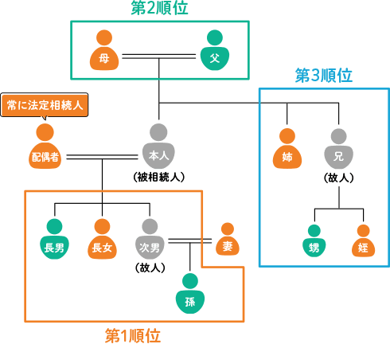
相続の順位について
（出典：りそな銀行）
第一順位の方がいれば、第二・第三順位の方は相続人にはなりません
第一順位の方がいなければ、第二順位・第三順位の方へ相続人となる権利が移ります。
第一〜第三順位に該当する方が誰もいない（相続人不存在の）場合は手続きが非常に複雑となり、事前に遺言書の作成等を行っておくことが推奨されております。

Slide 5
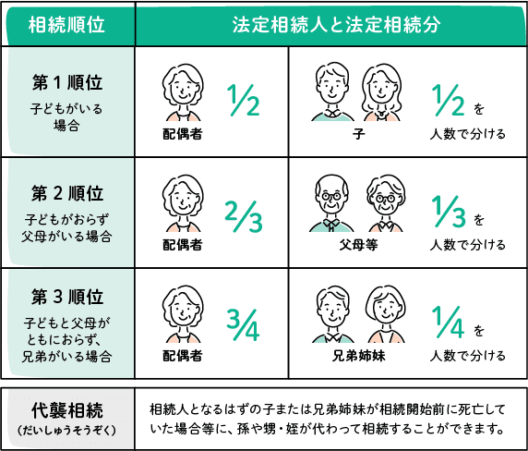
法定相続割合について
（出典：りそな銀行）
※法定相続割合はあくまで話し合い（遺産分割協議）を行う際の目安。
必ず相続しないといけない割合ではありません。

Slide 6

法定相続人がわかったら、次は実家に住む人がいなくなった場合どうするかを話し合う必要があります。
・売却、賃貸として活用、解体や移り住むにしても共通して行わなければならないのは、相続人が実際に引き継いだ際に困らないように、片付けを元気なうちから行っていくこと。
特に不要（使っていない）なものをどんどんと捨てること。
→相続人が引き継いだ実家を片付ける際に困るポイントとして、
・物件が遠地にある
・何を捨てて、何を残せばいいのかがわからない
等があげられます。
→家の中の物の持ち主が、生前にしっかり判断しておいてあげることが大事！

Slide 7
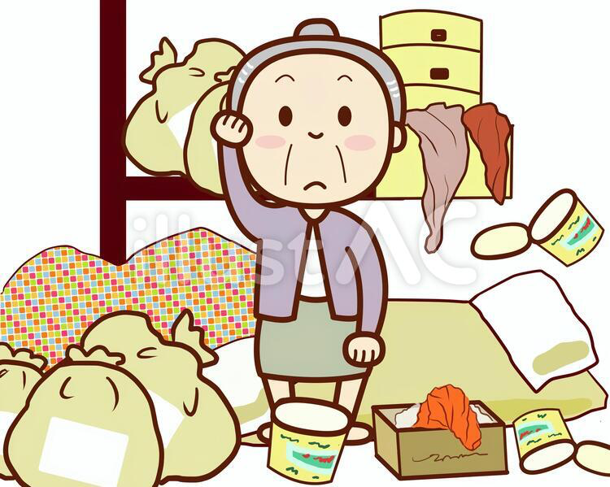
今からできる実家の空き家対策
①現所有者が片付けを行っておく
→先程のページでも述べたとおりです。
②誰が引き継ぐのかを事前に決めておく
→所有者が亡くなったら、遺産分割協議を残された相続人だけで行わないといけません。事前に所有者（多くは親）が健在のうちに、誰が引き継ぐのかは話をしておくのがポイント。
親が亡くなり子どもだけの遺産分割協議は財産に関わることなので、揉める可能性も残念ながらアップします。
③引き継いだらどうするのかを決めておく
活用か解体か、自分が住むのか？事前に決めておくことで生前から様々な準備が可能です。
中には、親は健在だが、認知症などで施設に入居しているとなると、簡単に実家を売却等ができなくなります。
そのような事態に陥らないように、現在では「家族信託」が有効活用されることが増えました。

Slide 8
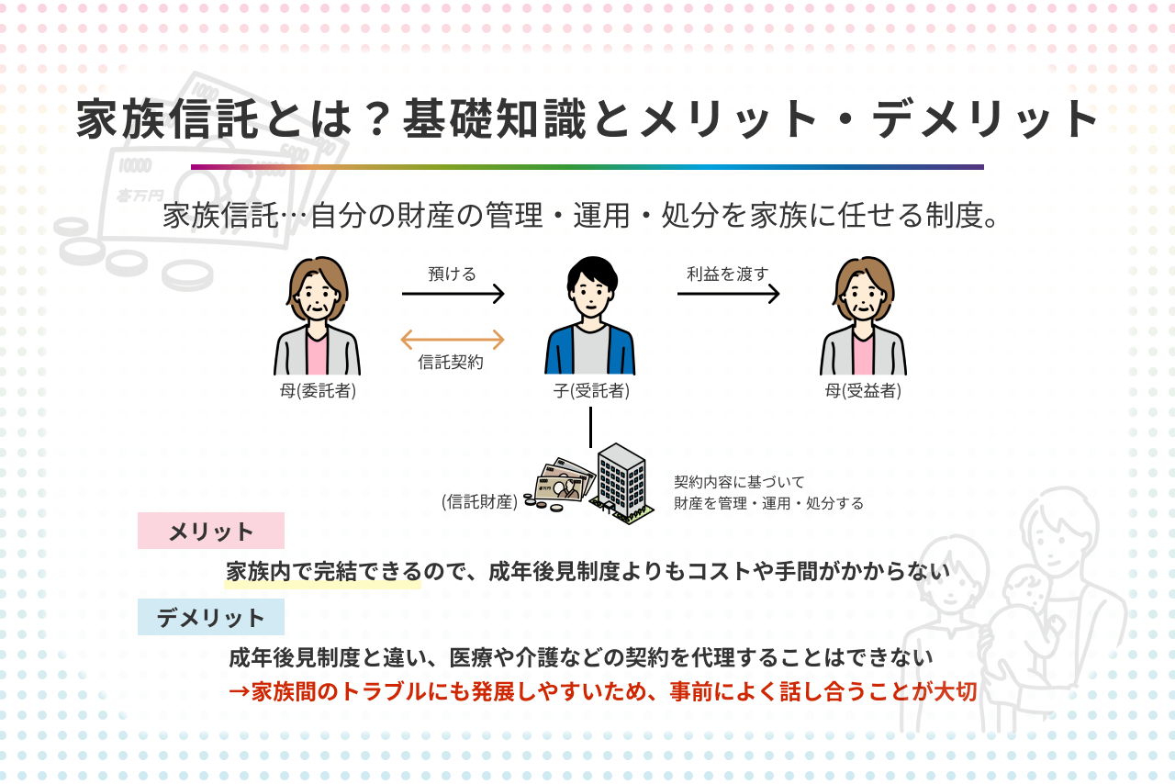
家族信託とは？
（出典：朝日新聞デジタル）
自身の財産管理が不安・不能になった場合に、家族にその管理等の権限を渡すことができる制度です。
ただし、相続が発生した際に兄弟などから、思ったより預金が減っている。受託者が使い込んでいたのではないか？などあらぬ疑いをかけられ、トラブルのもととなり得る可能性があります。制度利用については、家族間でよく相談し、司法書士や信託銀行などの専門家を交えることで安心度もアップします。

Slide 9

遺言書を作成する方法もあり！
法定相続人で遺産分割協議をする他に、事前に財産の所有者が遺言書を作成しておくことも可能です。
遺言書を作成することで、法定相続人以外の方にも財産を渡す（遺贈する）ことが可能です。
例えば、子どもだけでなく、孫にも直接お金を残してあげたい、息子の奥さんにも財産を渡してあげたい、そんなご意向がある場合は遺言書の作成が必要となります。
（遺言書の種類）大きく分けて2種類あります。
1，公正証書遺言 公証人・証人2名以上が立会い、厳格に作成されます。
メリット：意思能力の欠如等を後から指摘されにくい
デメリット：費用がかかる
2，自筆証書遺言 要件さえ満たせば、手軽に自宅でも作成することが可能です。公正証書遺言と比較して、費用もかかりませんが、作成時に意思能力がしっかりしていなかったのでは？と遺言自体を財産分与で不利な立場のかたから指摘され、無効等にされてしますリスクが0ではありません。

Slide 10
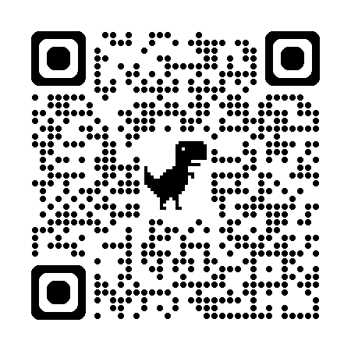

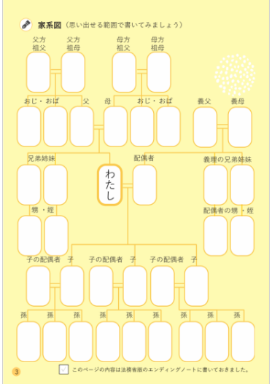
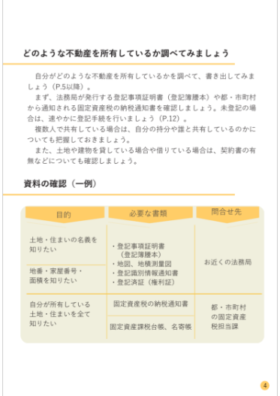
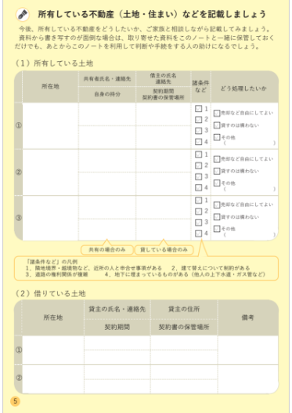
また、最近ではエンディングノートを使用することを国土交通省は推奨をしています。
遺言書と比較して、手軽に書きやすいのがポイントです。
ただし、こちらは遺言書のような法的な効力はありません。
掲載ページ

Slide 11
まとめ
まずは実家を今後どうしたいのかを家族間で話す機会を持ちましょう。
その中で、誰が引き継ぐのか？
引き継いだ後にどのように対応するのか？の選択肢によって、できることを早めに実施する。
その相談先として頼っていただけるのが、数多くの専門家が所属をするワンストップで空き家課題解決ができる空き家アドバイザー協議会支部となる！

Slide 12
まとめ
年末年始の家族が集まる際に、空き家の相談者さんに「是非、家族が集まる場合は話してみてくださいね」とお伝えしましょう！
そこから、具体的な相談がくれば、支部の対応可能な業種のメンバーで協力してワンストップで空き家の課題解決のお手伝いをしてあげて下さい。
それが、空き家の課題解決（発生抑制）となり、
皆さんの本業を活かす場の拡大につながっていきます。

